Slide 1
Игровые поля
Подготовили : Махотина Л.В.
Тютина Т.В.

Slide 2
Цель
Развивать творческий потенциал детей посредством использования игрового пространства( игровых полей).

Slide 3
Задачи
Выбор детьми художественного материала.
Использовать игровые поля во всех образовательных областях.
Создать условия для самостоятельной игровой деятельности.
Формировать навыки совместной игры.

Slide 4
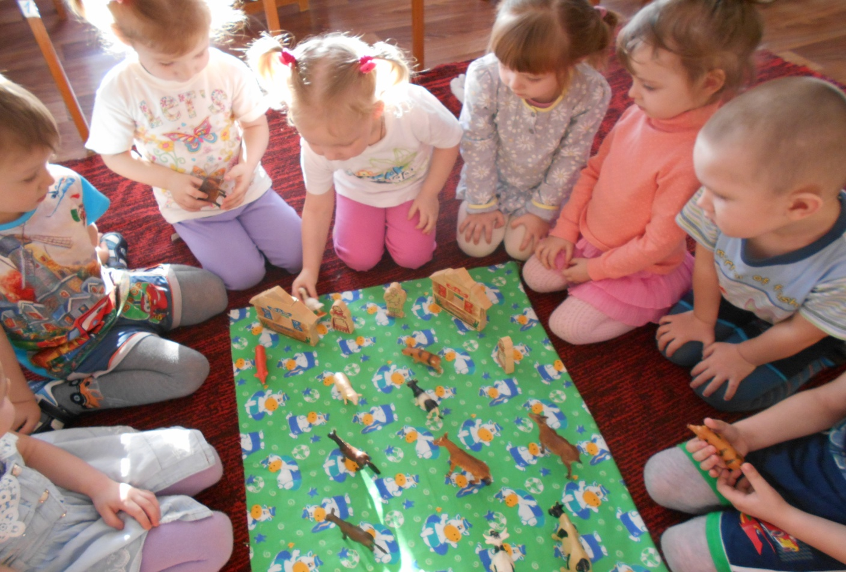

Slide 5
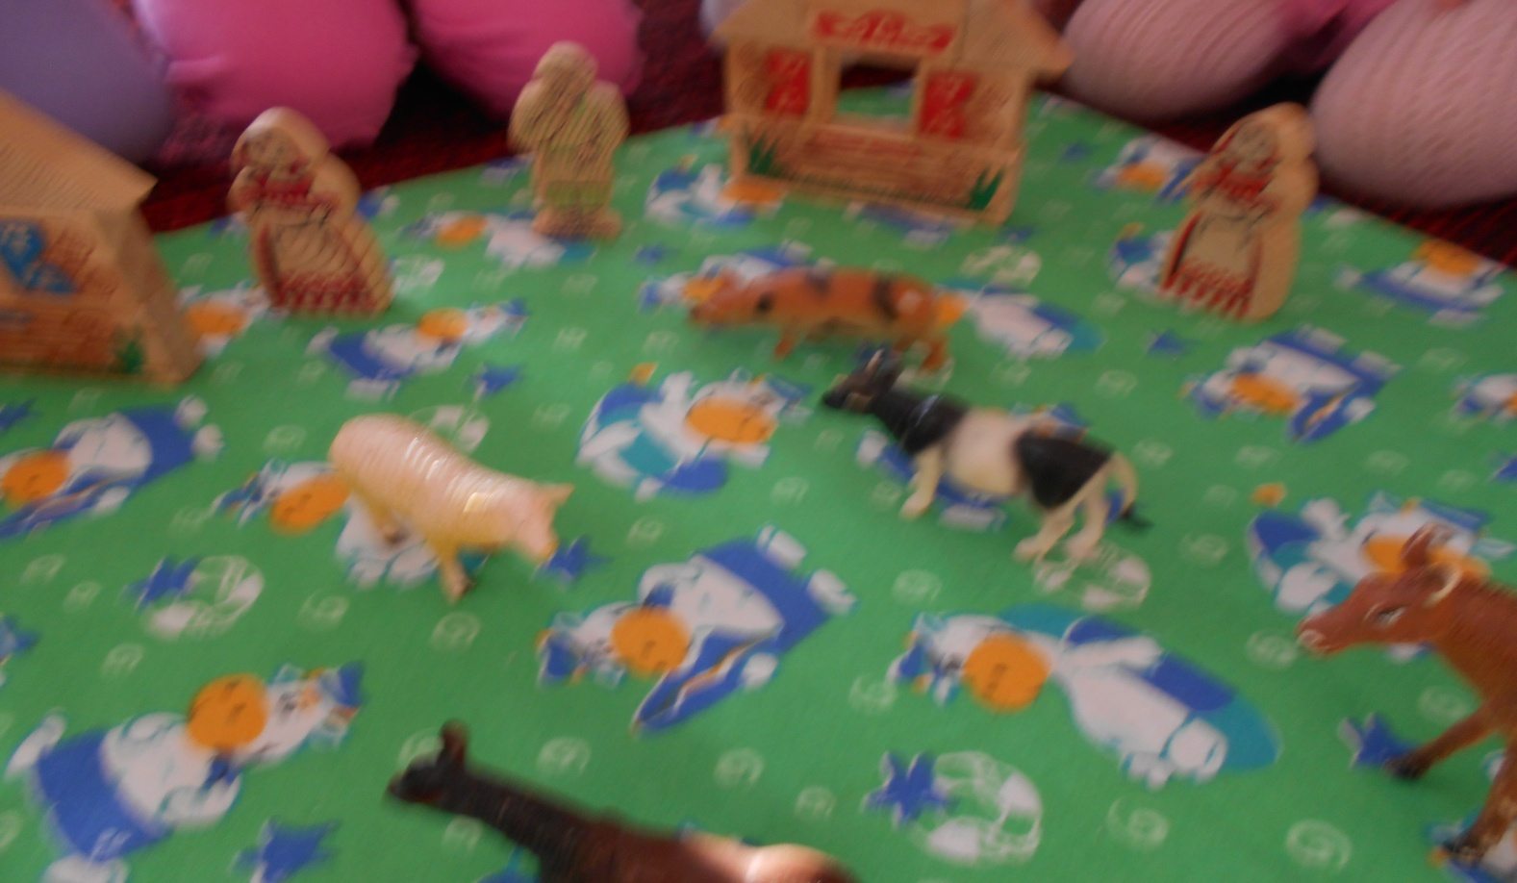

Slide 6
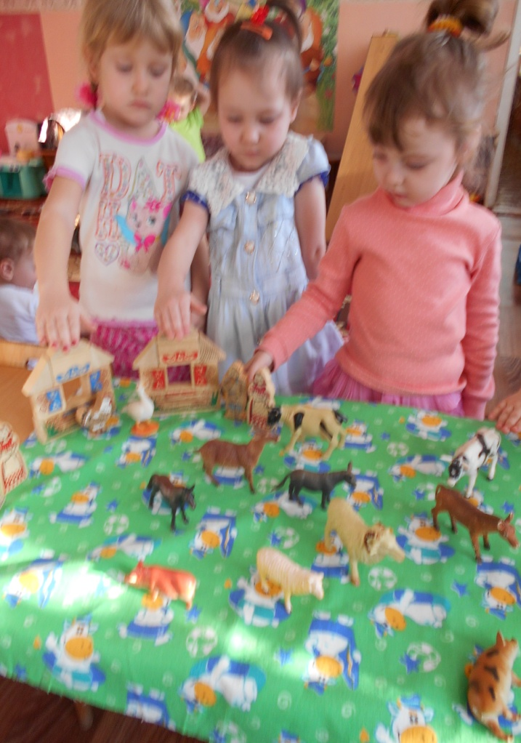

Slide 7
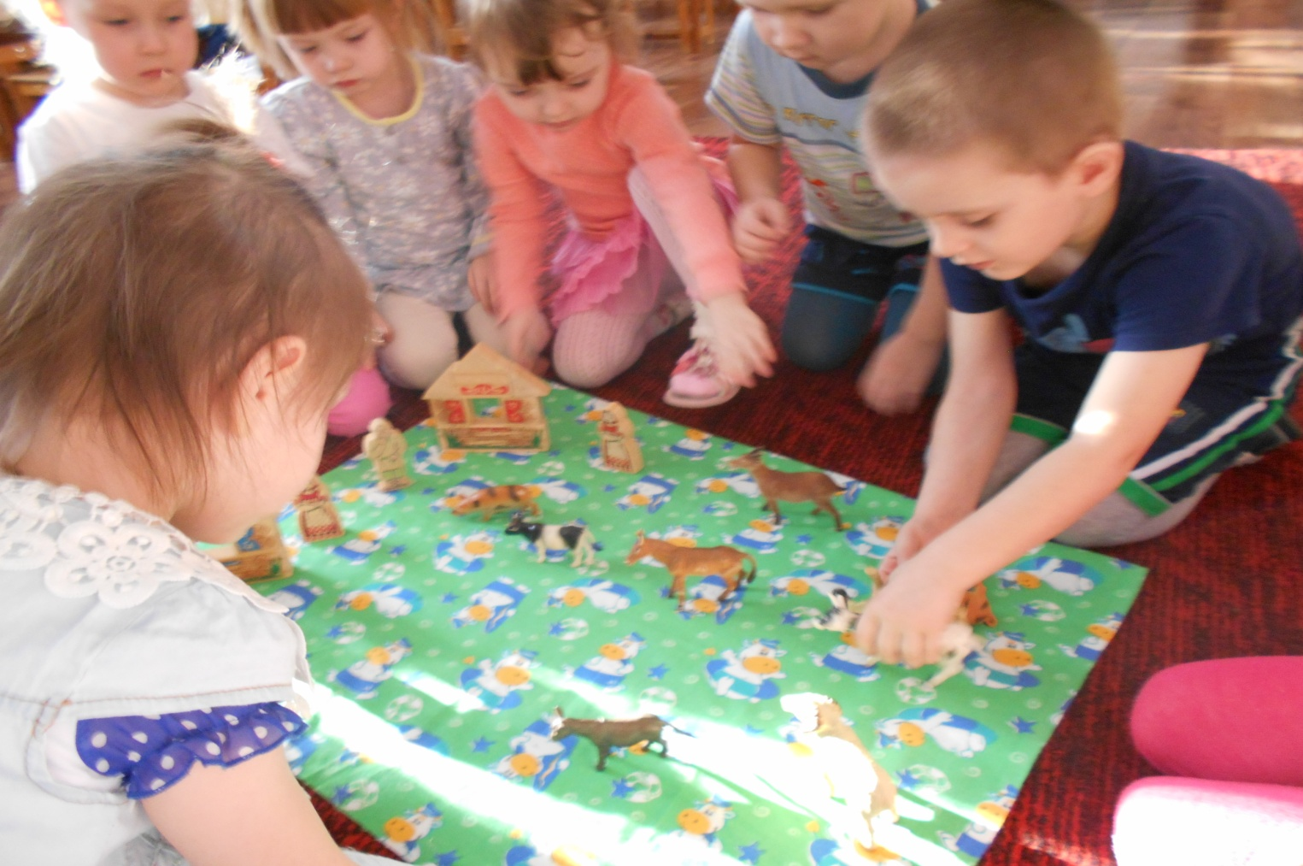

Slide 8
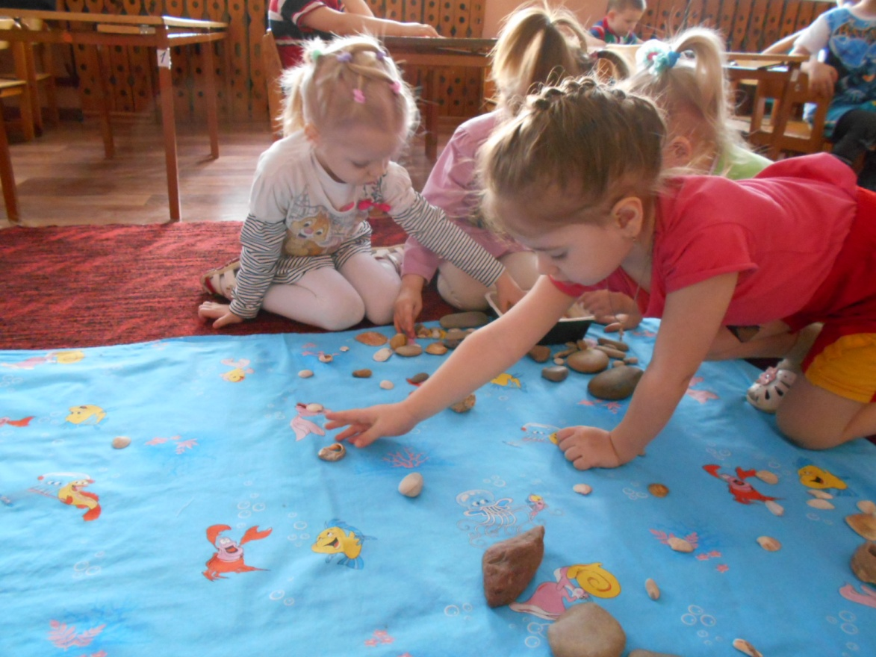

Slide 9
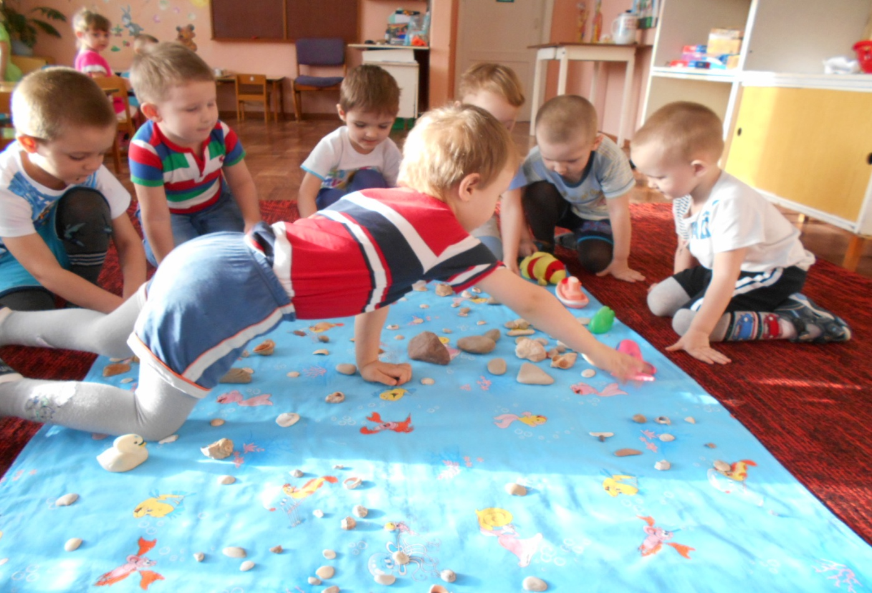

Slide 10
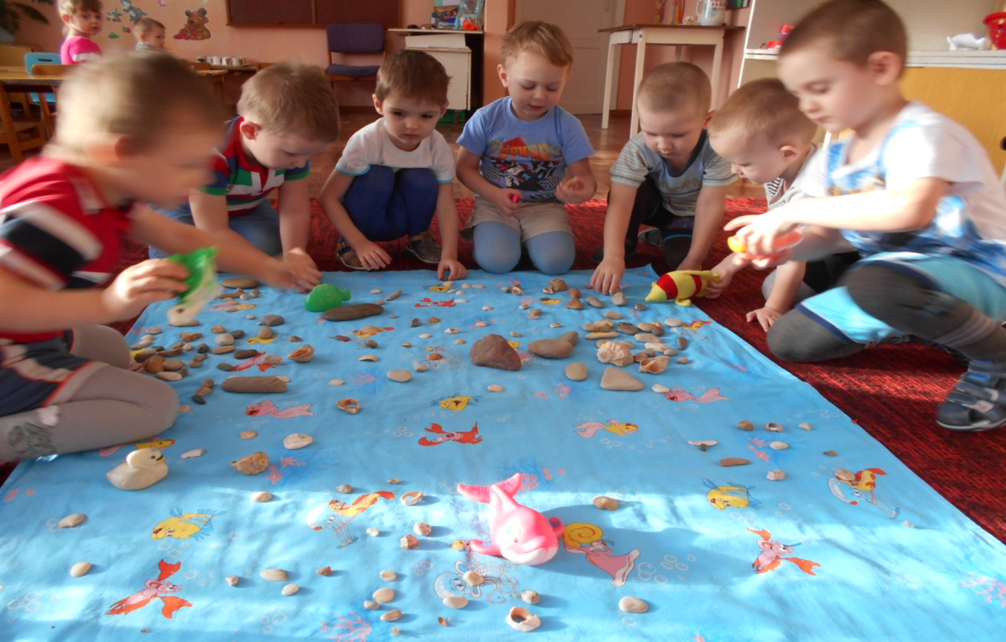

Slide 11
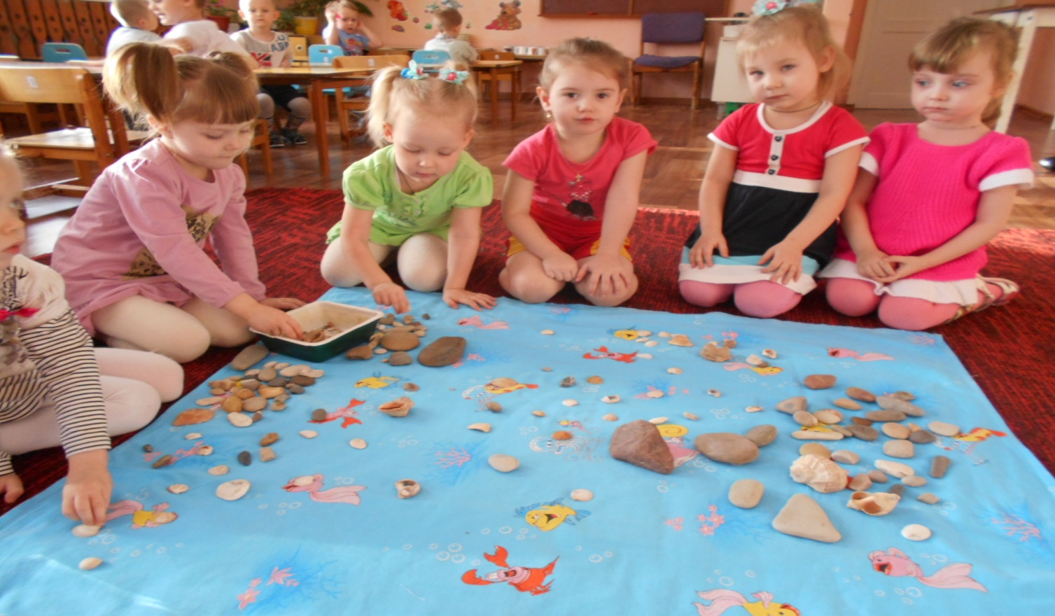

Slide 12
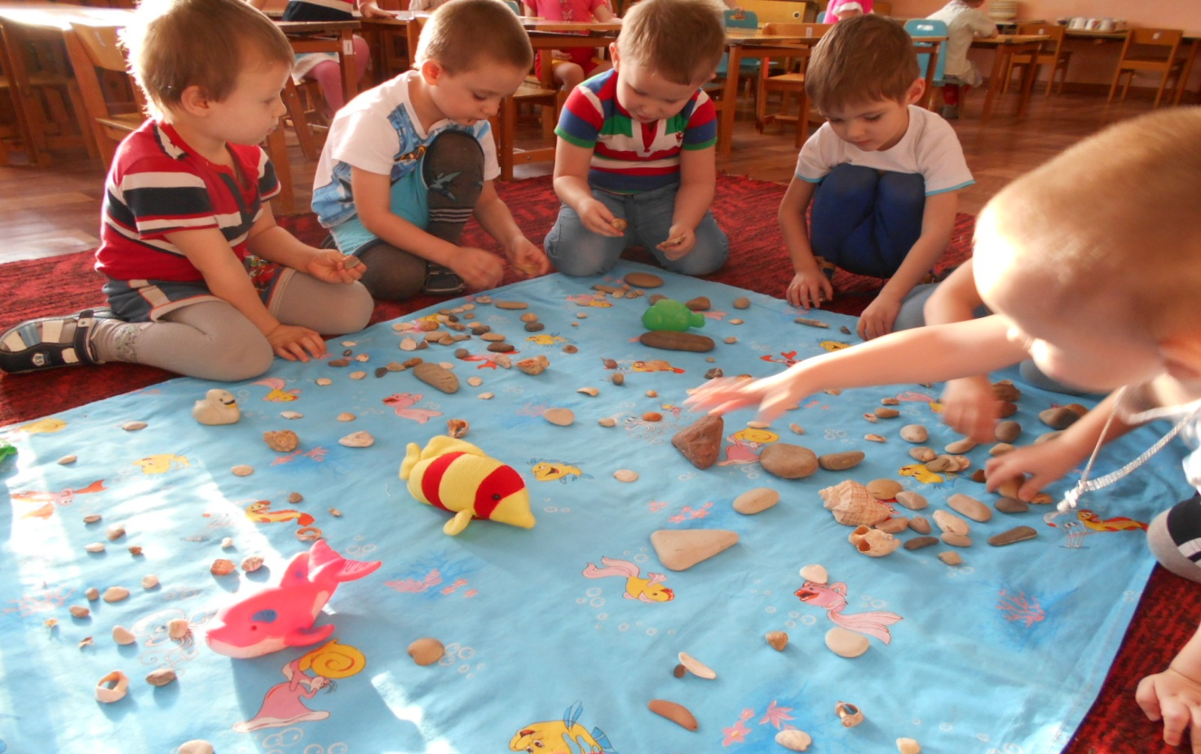

Slide 13
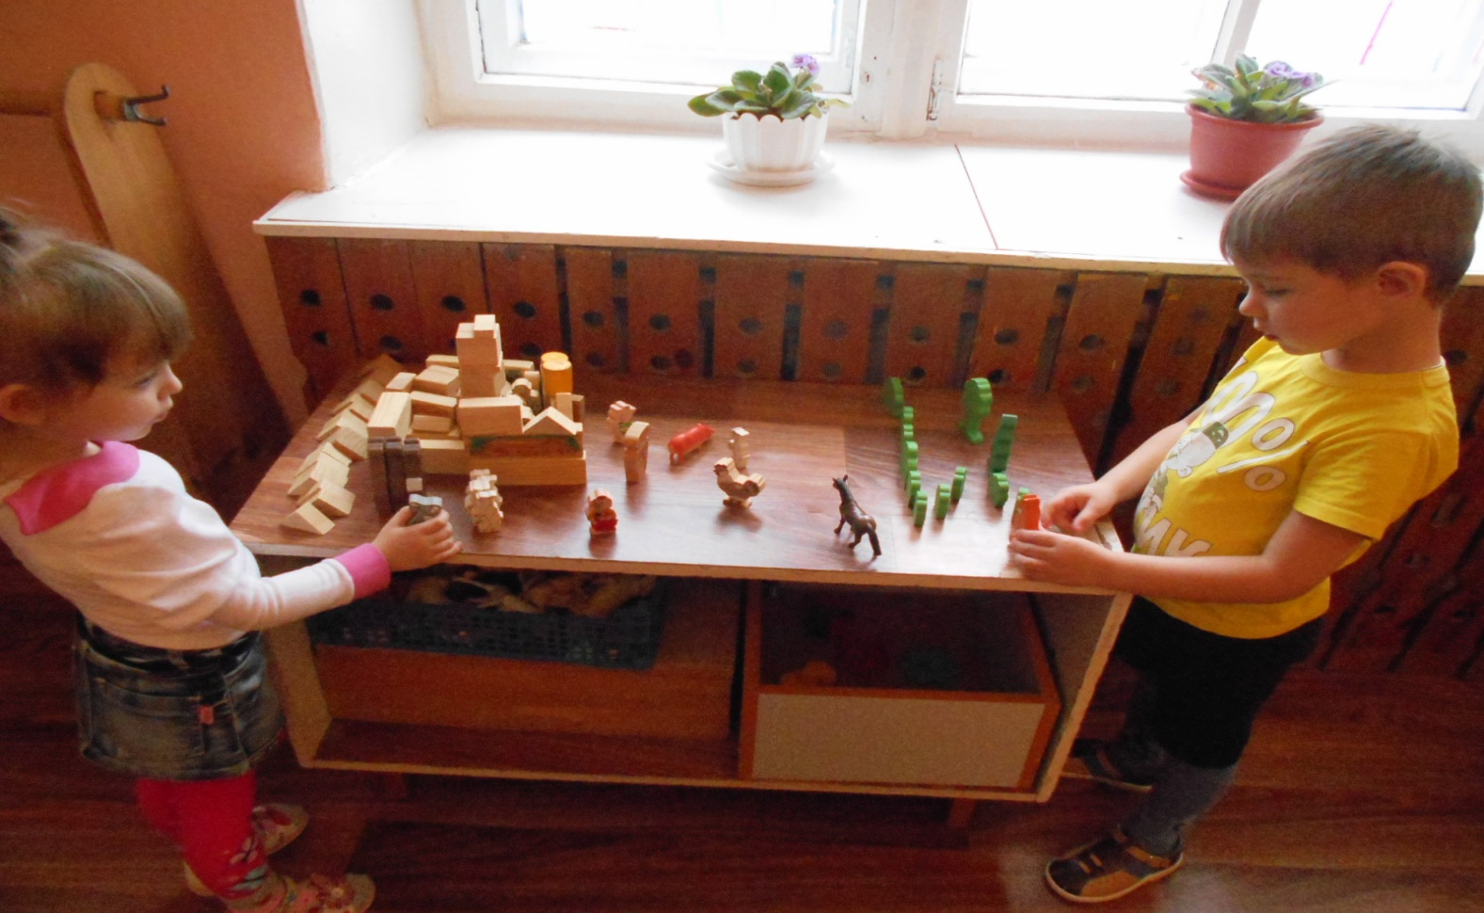

Slide 14
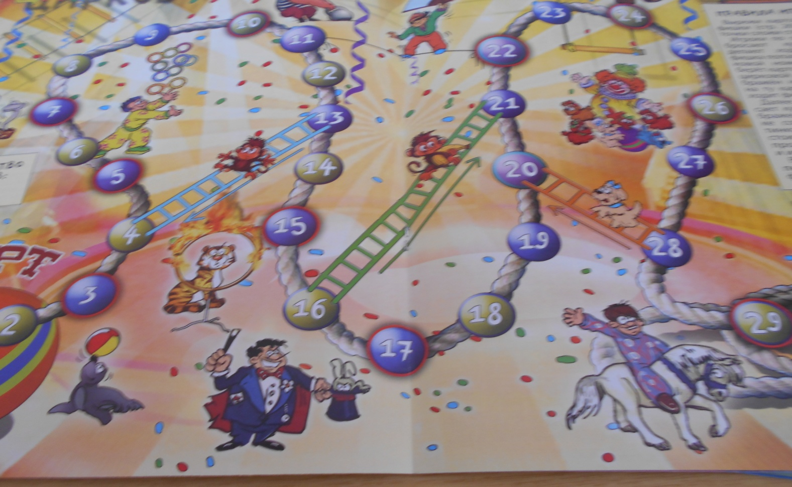

Slide 15
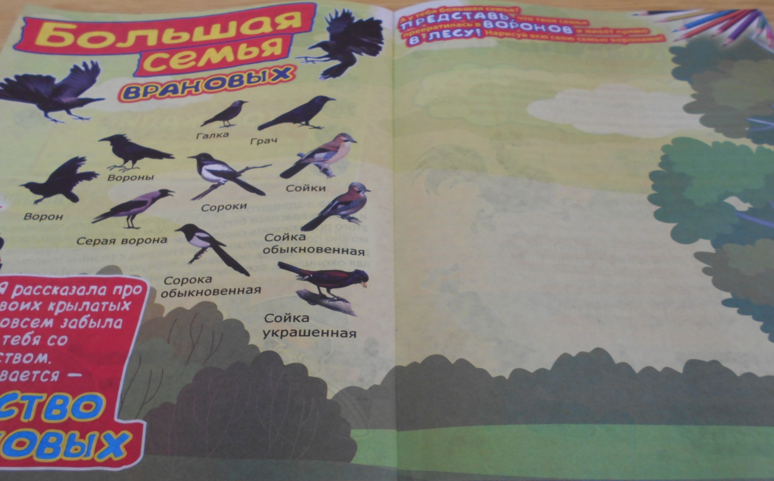

Slide 16
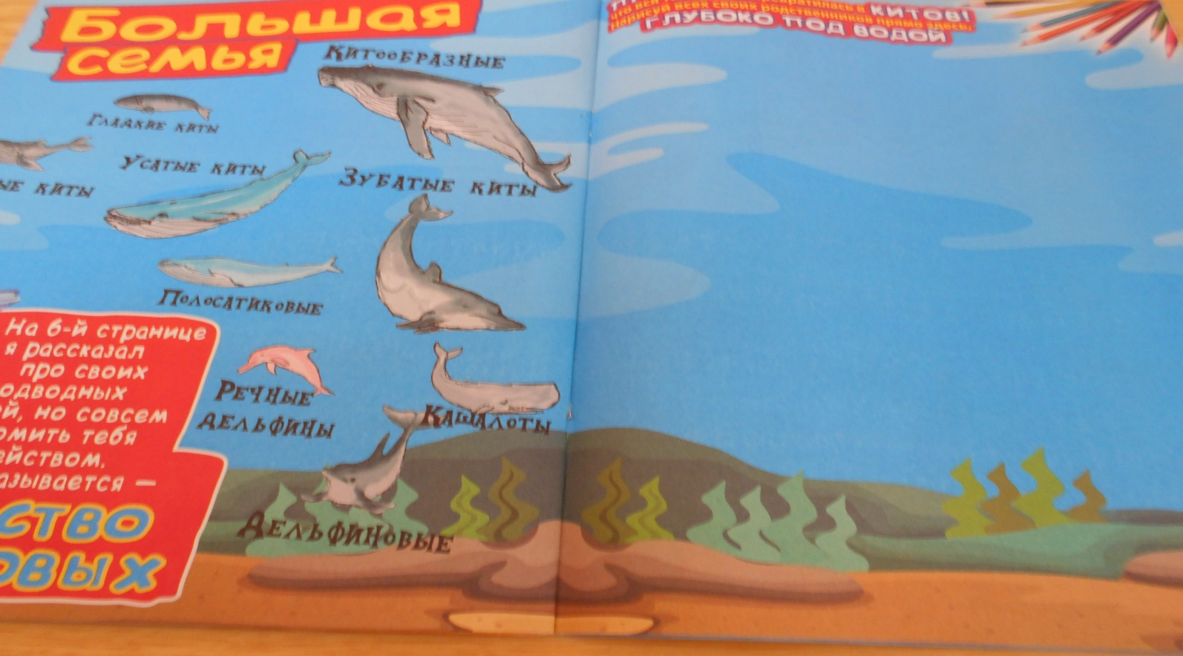

Slide 17
